Slide 1
ESP8266 Kullanarak ThingSpeak IoT Platformuna Nasıl Veri Gönderilir?

Slide 2
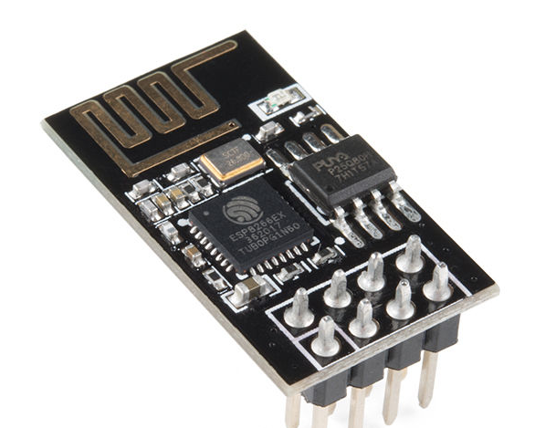
ESP8266 Nedir ?
ESP8266 modülü çok küçük boyutlarda internete bağlanabilen bir modüldür. Bu modül sayesinde modeminiz üzerinden internete çıkabilirsiniz , internet ile bilgi akışı sağlayabilirsiniz.(Size ait olan networkteki diğer cihazlarla da iletişim kurabilirsiniz)

Slide 3
ORTAMDAKİ SICAKLIK VE NEM DEĞERİ ÖLÇÜMÜ AŞAMALARI
DHT11 sensörümüzü Breadboarda takıyoruz.
(DHT 5v ile çalışırken ESP modülümüz ise 3.3v seviyesine çalışıyor yani 5 volt verdiğimize ESP modülü hasar görebilir . ESP sınırlarına uyum sağlayarak 3.3v ile besleyelim )
Breadboardun aşağı kısmına 3.3v verirken yukarı hattına da 5 v seviyesine voltaj vereceğiz bunun için Ardunio üzerinden çekim yapmamız gerek Erkek-Erkek Jumper kablomuzu alalım , Ardunionun 5 voltundan breadboardın üst kısımdaki artı kısma 5v takıyoruz bir tane daha Erkek-Erkek Jumper kablo alalım onu da Ardunio üzerinden GND hattından Breadboardın üzerindeki eksi hatta bağlantı kuralım. Artık üst kısımda 5v seviyesinde gerilimimiz hazır.

Slide 4
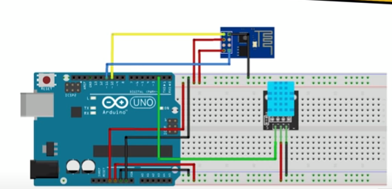
Ardunionun 3.3v dan breadboardın alt kısmındaki artı hat ile bağlantı yapıyoruz ,ve yine GND kısmından eksi kısma bağlantı sağlıyoruz

Slide 5
Sensörümüzün artı ve eksi hattı için hattı için;
Sensörümüzün artı hattı orta bacağımız , orta bacağımızdan bir Jumper kablo yardımıyla 5v a bağlantı yapıyoruz. DHT11 in sensörü önlem hattımıza en sağdaki pinle eksi hattını batırıyoruz bunu da Breadboardın eksisine bağlıyoruz.
DHT11 den sinyal hattını Ardunio üzerine taşıma işlemimiz kaldı bunun için Erkek-Erkek Jumper kablo ile sensörün ön tarafından baktığımızda en sol tarafındakinde Ardunionun 2 numaralı pinine bağlıyoruz.

Slide 6
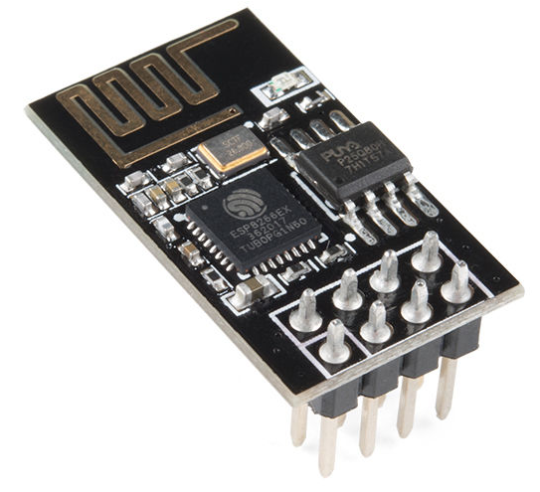
ESP İNCELEME
DİJİTAL GRİŞ ÇIKIŞLAR
GND HATTI
TX
ARTI HATTI
RX
RESET BACAĞI

Slide 7
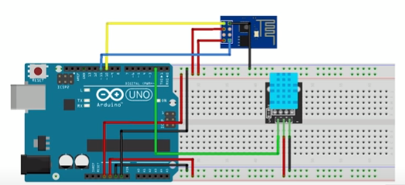
Erkek-Dişi kablomuzu alalım Breadboardun3.3v- luk serisindeki gerilim bölümünden ve eksi kabloyu çıkartıyoruz artıyı ESP nin artı hattına bağlıyoruz , en sol en üstteki pine eksi hattını bağlıyoruz 3.3 v den yine bir artı alıyoruz ( ESP nin 2 artıya ihtiyacı var) bunu da diğer artı hatta bağlıyoruz.
ESP modülünün Tx kısmına bir kablo bağlıyoruz bunu da Ardunionun 10 numaralı pinine bağlıyoruz ,ESP nin Rx bacağından da Ardunionun 11 numaralı pinine bağlıyoruz
(Bu istisna bir durum yoksa Rx-Rx Tx-Tx biçiminde bağlanır.)
Kod kısmına geçelim.

Slide 8
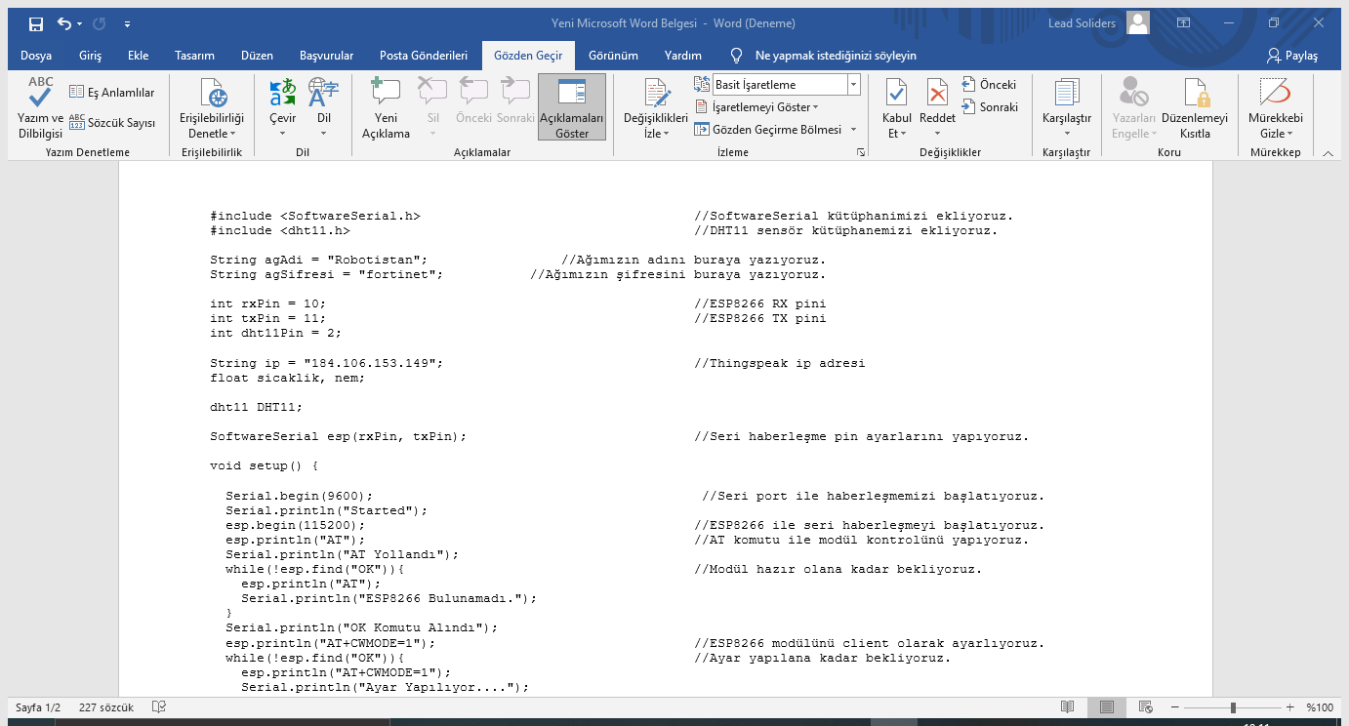

Slide 9
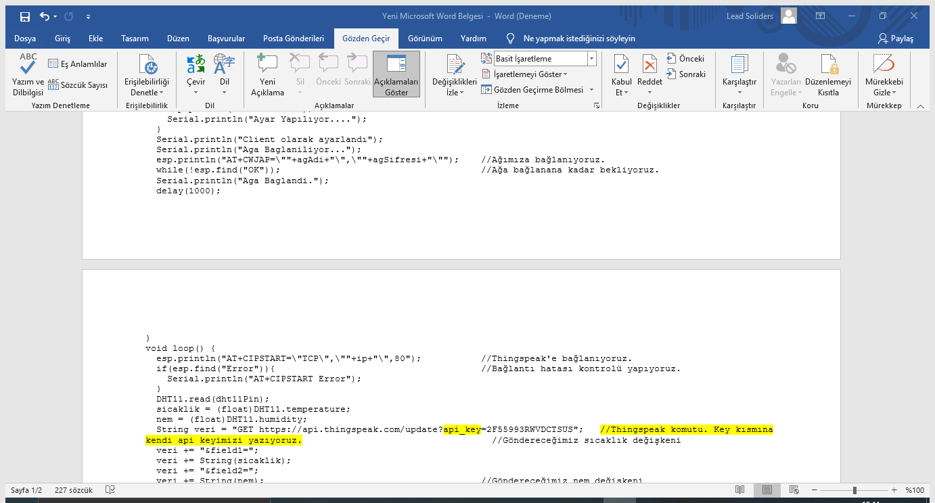

Slide 10
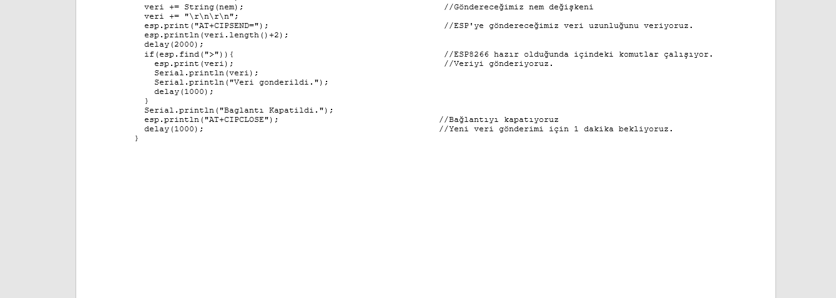

Slide 11
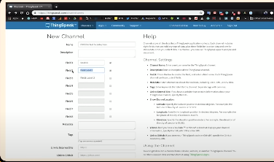
THİNGSPEAK HESAP AÇMA VE KURULUM
https://thingspeak.com/ adresine gidiyoruz.
Ücretsiz bir hesap oluşturuyoruz .
Kanal kısmından yeni bir kanal oluşturalım .
İstediğiniz ismi verebilirsiniz .
Bu kısımları aktif edelim ;
1-sıcaklık
2-nem

Slide 12
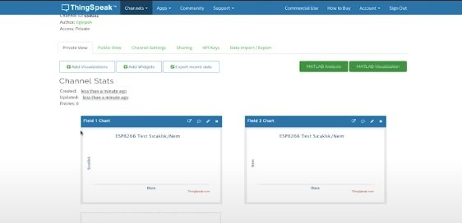
Kanalı kaydettiğiniz anda aşağıda bulunan sayfa karşımıza çıkacaktır, işaretlenmiş alana basıyoruz (API KEYS).

Slide 13
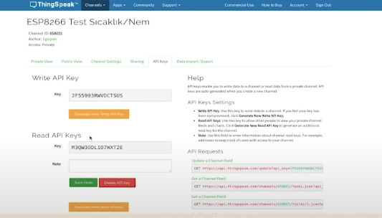
BURADA SİZE READ WRİTE API KEY VERECEK ( KİMSE İLE PAYLAŞMAYIN), SİTEYE YAZMA İŞLEMİ UYGULAYACAĞIMIZ İÇİN WRİTE API KEY ALANINI KOPYALIYORUZ.

Slide 14
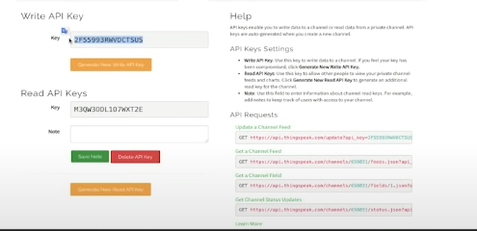
İLK OLANI TANIDINIZ MI ? KODLARDA DA BU KISIM VARDI, İLK OLANI SEÇİYORUZ.
Key= den sonraki kısım

Slide 15
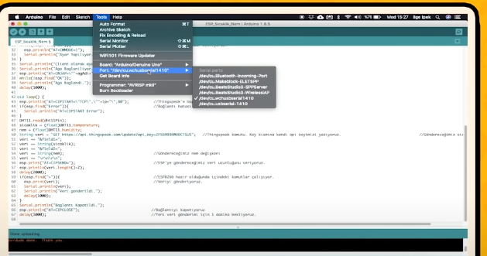
Doğru kart ve portu seçerek up. edebiliriz.

Slide 16
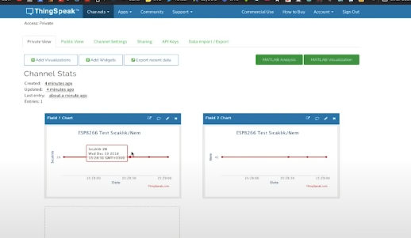
Serial Monitor kısmını açıyoruz yazılımın bitmesini bekliyoruz .
ThingSpeak ekranına dönüyoruz Ardunio çalıştığı müddetçe veriler yükleniyor
nem
sıcaklık

